Slide 1
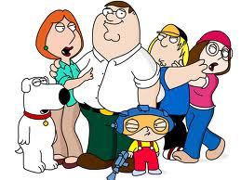
La Familia
Describe family
Ask and tell about ages
Talk about birthdays
Give dates
Express possession

Slide 2
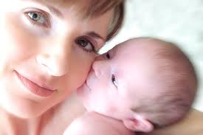
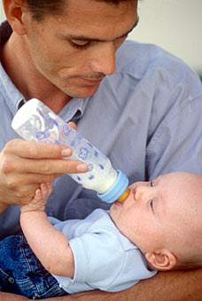
Vocabulary en contexto
•Mi mamá
•Mi papá

Slide 3
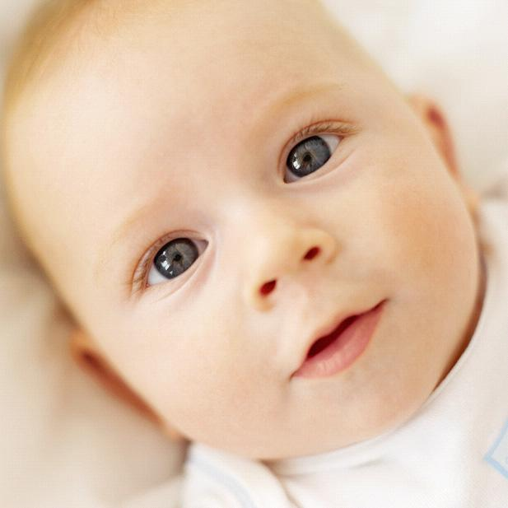
Mi familia
•Mi hermana
•Mi hermano (el bebé)

Slide 4
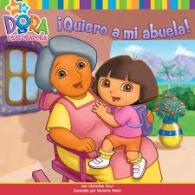
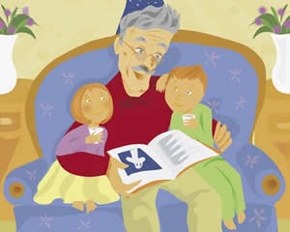
Mis abuelos
•Mi abuela (abuelita)
•Mi abuelo (abuelito)

Slide 5
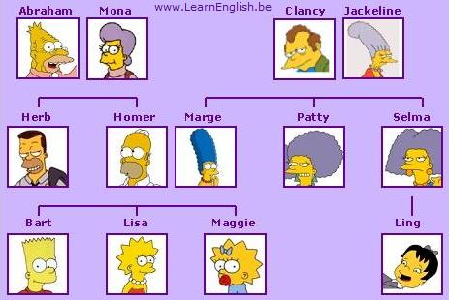
Mis tíos (as)
•Mi tía my mother’s sister
•Mi tío my father’s sister
•Mi prima their siblings
•Mi primo

Slide 6

¿Cómo es tu familia? Descríbela
•Mi mamá es…
•Mi papá es…
•Mi hermana es…
•Mi hermano es…
•Mi abuela es…
•Mi abuelo es..
•Mi tía es…
•Mi tío es…

Slide 7
Mis primos
•Mi prima es…
•Mi primo es…
• ¿Cuántos hermanos tienes?
•¿Tienes una tia o dos?
Cuántas tias tienes?
•¿Cómo es tu abuelita?
•¿Cómo es tu abuelito?
•¿Cuántos años tiene tu papá?
•¿Y tu mamá? ¿Cuántos años tiene?

Slide 8
La edad (age)
•To express your age in Spanish we must use the verb TENER (to have) and here is how we conjugate it.
•Yo tengo
•Tú tienes
•El, Ella, usted tiene
•Nosotros tenemos
•Uds. tienen
•Ellos(as) tienen

Slide 9
Interview a partner and write down his/her answers
•1. ¿Cómo es tu mamá?
•2. ¿Cómo es tu papá?
•3. ¿Cuántos hermanos tienes?
•4. ¿Cómo es tu prima favorita?
•5. ¿Cómo es tu primo favorito?
•6. ¿Cómo es tu familia?
•Please use complete logical answers

Slide 10
¿Quién es?
•¿La hermana de mi mamá?
•¿El hermano de mi papá?
•¿La mamá de mi papá?
•¿El papá de mi mama?
•¿La hija de mi tia?
•¿El hijo de mi tio?
•¿La hija de mi mamá?
•¿El hijo de mi papá?

Slide 11
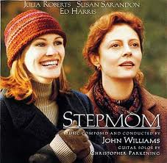
Familia postiza
•Madrastra step mom
•Padrastro step dad
•Hermanastra step sister
•Hermanastro step brother

Slide 12
Fill in the blanks
•La _________ Garcia es pequeña. La
Señora García ______6 hijos. La Sra. García
____ Maestra de Español. Ella trabaja en una
________ secundaria.
•Verónica es su _____ y Luis es su _____
•El papá de la Sra. García se ____ José
García, el es el ______ de Verónica y Luis, el
____ 70 años. Su familia es muy ________.

Slide 13
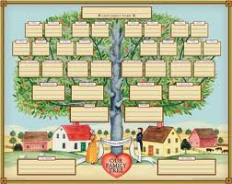
Create your family tree

